Slide 1
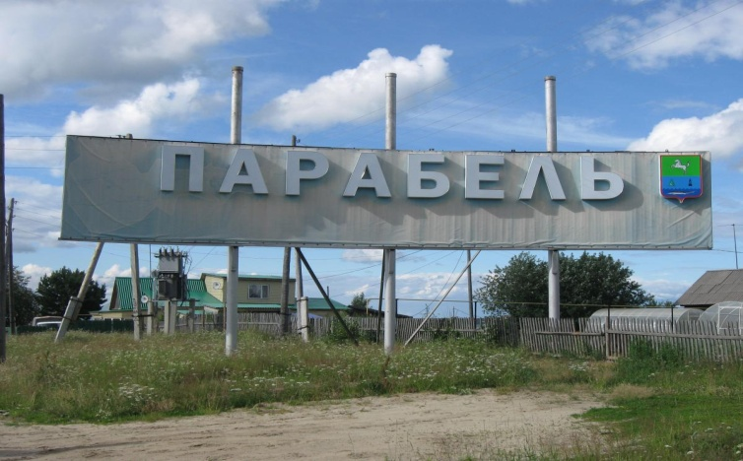
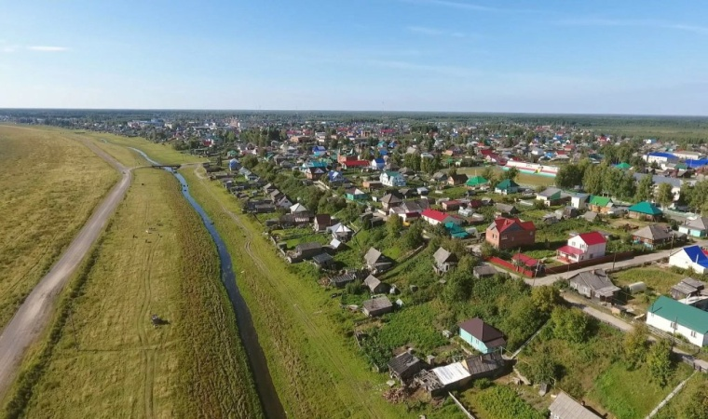
Бюджет для граждан на основе проекта решения о бюджете муниципального образования «Парабельский район» на 2024 год и плановый период 2025 и 2026 годов
МКУ ОУФ – ФО администрации Парабельского района
Томской области
Парабель
2023 год

Slide 2
Уважаемые жители Парабельского района! От имени Администрации района и от себя лично приветствую Вас в новом выпуске информационного ресурса «Бюджет для граждан». «Бюджет для граждан» предназначен для жителей Парабельского района, не обладающих специальными знаниями в сфере бюджетного законодательства. Материалы, с которыми Вы можете ознакомиться далее, позволят в доступной форме представить информацию о запланированных доходах бюджета Парабельского района на 2024-2026 годы, основных принципах формирования бюджета, об основных направлениях расходования бюджетных средств, рассказать о реализуемых в Парабельском районе муниципальных программах. Надеюсь, что информация будет интересной и повысит уровень общественного участия граждан в бюджетном процессе Парабельского района. С уважением, Глава Парабельского района Е.А. Рязанова
МКУ ОУФ – ФО администрации Парабельского района Томской области

Slide 3
Общие сведения о парабельском районе
Парабельский район - административно-территориальная единица (район) и муниципальное образование (муниципальный район) на севере Томской области
Дата образования: 4 сентября 1924 года
Районный центр: с. Парабель
Численность населения: более 12,1 тыс. человек (около 6100 чел.- проживают в с. Парабель)
Площадь района: 35 845,69 км² (леса занимают 64,6 %; болота - 30,2 %; сельхозугодия - 1,6 %; кормовые угодья - 1,4 %.
Включает в себя: 5 поселений, 33 населенных пункта
Парабельский район приравнен к районам Крайнего Севера
МКУ ОУФ – ФО администрации Парабельского района Томской области

Slide 4
Основные понятия и определения
Бюджет - форма образования и расходования денежных средств, предназначенных для финансового обеспечения задач и функций государства и местного самоуправления.
Дотации - межбюджетные трансферты, предоставляемые на безвозмездной и безвозвратной основе без установления направлений их использования.
Бюджетная система - совокупность бюджетов всех уровней, основанная на экономических отношениях, государственном устройстве и регулируемая законодательством Российской Федерации.
Субсидии - межбюджетные трансферты, предоставляемые в целях софинансирования расходных обязательств, возникающих при выполнении полномочий органов государственной власти (местного самоуправления).
Бюджетный процесс - это деятельность органов государственной власти, органов местного самоуправления и иных участников бюджетного процесса по составлению и рассмотрению проектов бюджетов, утверждению и исполнению бюджетов, контролю за их исполнением, осуществлению бюджетного учета, рассмотрению и утверждению бюджетной отчетности и внешних проверок.
Субвенции - межбюджетные трансферты, предоставляемые в целях финансового обеспечения расходных обязательств, возникающих при выполнении переданных государственных полномочий Российской Федерации (субъектов Российской Федерации).
Иные межбюджетные трансферты - это целевые трансферты, представляемые на части полномочий по решению вопросов местного значения в соответствии с заключенными соглашениями.
Доходы бюджета - поступающие в бюджет денежные средства, за исключением средств, являющихся в соответствии с Бюджетным кодексом Российской Федерации источниками финансирования дефицита бюджета.
Консолидированный бюджет - свод бюджетов бюджетной системы Российской Федерации на соответствующей территории без учета межбюджетных трансфертов между этими бюджетами.
Расходы бюджета - выплачиваемые из бюджета денежные средства, за исключением средств, являющихся в соответствии Бюджетным кодексом Российской Федерации источниками финансирования дефицита бюджета.
Профицитный бюджет - превышение доходов бюджета над его расходами.
Дефицитный бюджет - превышение расходов бюджета над его доходами (в указанном принимается решение об источниках покрытия дефицита, например, использовать имеющиеся накопления, остатки, взять в долг).
Межбюджетные трансферты - средства, предоставляемые одним бюджетом бюджетной системы Российской Федерации другому бюджету бюджетной системы Российской Федерации.
МКУ ОУФ – ФО администрации Парабельского района Томской области

Slide 5
Что такое БЮДЖЕТ?
БЮДЖЕТ
от старонормандского bougette-кошель, сумка, кожаный мешок, форма образования и расходования денежных средств, предназначенных для финансового обеспечения задач и функций государства и местного самоуправления
РАСХОДЫ БЮДЖЕТА
выплачиваемые из бюджета денежные средства (социальные выплаты населению, капитальное строительство, содержание муниципальных учреждений образования, культуры, спорта и другие расходы)
ДОХОДЫ БЮДЖЕТА
поступающие в бюджет денежные средства (налоговые, неналоговые и безвозмездные поступления, такие как – налоги юридических и физических лиц, штрафы, административные платежи и сборы, финансовая помощь)
Сбалансированность бюджета по доходам и расходам – основополагающее требование, предъявляемое к органам, составляющим и утверждающим бюджет
если расходная часть бюджета превышает доходную, то бюджет формируется с ДЕФИЦИТОМ
если доходная часть бюджета превышает расходную, то бюджет формируется с ПРОФИЦИТОМ
МКУ ОУФ – ФО администрации Парабельского района Томской области

Slide 6
Структура бюджетной системы Парабельского района
Совокупность бюджета муниципального образования «Парабельский район» и бюджетов сельских поселений образуют КОНСОЛИДИРОВАННЫЙ БЮДЖЕТ
Консолидированный бюджет Парабельского района
Бюджет муниципального образования «Парабельский район»
Свод бюджетов сельских поселений, входящих в состав Парабельского района
Документы, на основании которых формируется бюджет Парабельского района
Положения послания Президента РФ Федеральному собранию Российской Федерации
Прогноз социально-экономического развития Парабельского района
Основные направления бюджетной и налоговой политики Парабельского района
Муниципальные программы Парабельского района
МКУ ОУФ – ФО администрации Парабельского района Томской области

Slide 7
Основные этапы бюджетного процесса
подготовительный этап:
РАЗРАБОТКА
ДОКУМЕНТОВ И
МАТЕРИАЛОВ,
НЕОБХОДИМЫХ ДЛЯ
ФОРМИРОВАНИЯ
подготовительный этап:
РАЗРАБОТКА
ПРОГНОЗА
СОЦИАЛЬНО-
ЭКОНОМИЧЕСКОГО
РАЗВИТИЯ
1 этап:
РАЗРАБОТКА
ПРОЕКТА
БЮДЖЕТА
6 этап:
ОРГАНИЗАЦИЯ И
ОСУЩЕСТВЛЕНИЕ
МУНИЦИПАЛЬНОГО
ФИНАНСОВОГО
КОНТРОЛЯ
БЮДЖЕТНЫЙ
ПРОЦЕСС
2 этап:
РАССМОТРЕНИЕ
ПРОЕКТА
БЮДЖЕТА
5 этап:
УТВЕРЖДЕНИЕ
ОТЧЕТА ОБ ИСПОЛНЕНИИ
БЮДЖЕТА
3 этап:
УТВЕРЖДЕНИЕ
БЮДЖЕТА
4 этап:
ИСПОЛНЕНИЕ
БЮДЖЕТА
Бюджетный процесс представляет собой деятельность по разработке прогноза социально-экономического развития района, документов и материалов, необходимых для составления бюджета, составлению проекта бюджета, его рассмотрению, утверждению, исполнению, составлению отчета об исполнении бюджета, организации
финансового контроля
МКУ ОУФ – ФО администрации Парабельского района Томской области

Slide 8
Доходы бюджета
Денежные средства, поступающие в безвозмездном и
безвозвратном порядке в соответствии с законодательством
Российской Федерации в распоряжение органов местного самоуправления
К доходам бюджета относятся налоговые доходы, неналоговые доходы и безвозмездные поступления.
Налоговые доходы
Неналоговые доходы
Безвозмездные поступления
Доходы от налогов и сборов, предусмотренных законодательством Российской Федерации по налогам и сборам
Доходы от использования и продажи имущества, находящегося в государственной или муниципальной собственности; доходы от платных услуг, оказываемых казенными учреждениями; платежи при пользовании природными ресурсами; штрафные санкции, полученные в результате применения мер гражданско-правовой, административной и уголовной ответственности
Поступления из других бюджетов бюджетной системы Российской Федерации (межбюджетные трансферты) и безвозмездные поступления от юридических и физических лиц, в том числе полученные по договорам социального партнерства и добровольные пожертвования
МКУ ОУФ – ФО администрации Парабельского района Томской области

Slide 9
В состав безвозмездных поступлений входят поступления из других бюджетов бюджетной системы Российской Федерации (межбюджетные трансферты)
ДОТАЦИИ
от латинского «Dotation»-дар, пожертвование
СУБВЕНЦИИ
от латинского «Subvenire»-приходить на помощь
СУБСИДИИ
от латинского
«Subsidium»-поддержка
Предоставляются без определения конкретной цели их использования
Предоставляются на финансирование «переданных» другим публично-правовым образованиям полномочий
Предоставляются на условиях долевого софинансирования расходов других бюджетов
Аналогия в семейном бюджете
Вы даете ребенку карманные деньги, которые он расходует по своему усмотрению
Вы даете ребенку деньги и посылаете его в магазин купить продукты по списку
Вы «добавляете» денег для того, чтобы ребенок купил себе новый телефон на накопленные им деньги
Еще один вид безвозмездных поступлений в бюджет района из других бюджетов бюджетной системы Российской Федерации – это иные межбюджетные трансферты. Они предоставляются в иных от перечисленных случаях, предусмотренных законодательством
МКУ ОУФ – ФО администрации Парабельского района Томской области

Slide 10
Расходы бюджета
Выплачиваемые из бюджета денежные средства, направленные на финансовое обеспечение задач и функций государства и местного самоуправления (за исключением средств, являющихся источниками финансирования дефицита бюджета)
Классификация расходов по признакам
ВЕДОМСТВЕННАЯ
ФУНКЦИОНАЛЬНАЯ
ПО МУНИЦИПАЛЬНЫМ ПРОГРАММАМ
Классификация связана со структурой управления, она отображает группировку учреждений, получающих бюджетные средства (главные распорядители средств бюджета)
Классификация отражает направление средств бюджета на выполнение основных функций государства (раздел/подраздел - целевые статьи-виды расходов)
Классификация расходов отражает показатели реализации муниципальных программ в разрезе подпрограмм и основных мероприятий
МКУ ОУФ – ФО администрации Парабельского района Томской области

Slide 11
Основные параметры бюджета муниципального образования «Парабельский район» на 2024 год и плановый период 2025 и 2026 годов
ДОХОДЫ
РАСХОДЫ
тысяч
рублей
885 856,2
2024 г.
885 856,2
871 216,8
2025 г.
871 216,8
871 564,1
871 564,1
2026 г.
Основным принципом формирования бюджета является его сбалансированность – расходные обязательства должны быть обеспечены доходными источниками
Бюджет муниципального образования «Парабельский район» на 2024 год и плановый период является БЕЗДЕФИЦИТНЫМ,
иными словами СБАЛАНСИРОВАННЫМ
МКУ ОУФ – ФО администрации Парабельского района Томской области

Slide 12
Основные параметры бюджета муниципального образования «Парабельский район» на 2024 год и плановый период 2025 и 2026 годов
тыс. рублей
Наименование показателей | Ожидаемое исполнение 2023 года | Проект на 2024 год | Проект на 2025 год | Проект на 2026 год
Доходы, всего | 1 130 621,6 | 885 856,2 | 871 216,8 | 871 564,1
в том числе
Налоговые и неналоговые доходы | 277 117,2 | 305 725,0 | 324 639,9 | 345 693,6
Безвозмездные поступления | 853 504,4 | 580 131,2 | 546 576,9 | 525 870,5
Расходы, всего
Дефицит (-), профицит (+)
1 196 332,3
885 856,2
871 216,8
871 564,1
-65 710,7
0,0
0,0
0,0
Расчет объема доходов осуществлен на основе предложений главных администраторов доходов бюджетов бюджетной системы Российской Федерации, отчетов налоговой службы о налоговой базе, оценки поступлений доходов в 2023 году и индекса потребительских цен (на 2024 год – 104,9%; на 2025 год – 104,0%; на 2026 год – 104,0%).
Объемы нецелевой финансовой помощи из областного бюджета состоят из дотации бюджетам муниципальных районов на выравнивание бюджетной обеспеченности; субвенций на осуществление отдельных государственных полномочий; дополнительного норматива отчислений в местные бюджеты от налога на доходы физических лиц (взамен части дотации на выравнивание бюджетной обеспеченности).
В 2024 году и плановом периоде 2025 и 2026 годов ожидаются поступления в бюджет района иных межбюджетных трансфертов в соответствии с заключенными соглашениями о передаче осуществления части полномочий органов местного самоуправления сельских поселений по вопросам местного значения:
- создание условий для организации досуга и обеспечения жителей поселения услугами организаций культуры;
- осуществление внешнего муниципального финансового контроля в сельских поселениях.
МКУ ОУФ – ФО администрации Парабельского района Томской области

Slide 13
Доходы бюджета муниципального образования «Парабельский район» на 2024 год и плановый период 2025 и 2026 годов
Налоговые и неналоговые доходы муниципального образования «Парабельский район» на 2023-2026 годы
тысяч рублей
Наименование показателя | 2023 год (оценка) | Проект на 2024 год | Проект на 2025 год | Проект на 2026 год
Налоговые и неналоговые доходы всего, в т.ч.: | 277 117,2 | 305 725,0 | 324 639,9 | 345 693,6
НАЛОГОВЫЕ, из них:
Налог на доходы физических лиц | 218 335,0 | 238 650,8 | 256 133,7 | 276 019,7
Акцизы по подакцизным товарам (продукции), производимым на территории РФ | 10 823,1 | 11 270,4 | 12 027,8 | 12 484,8
Налоги на совокупный доход, в т.ч. | 10 856,0 | 10 095,0 | 10 667,0 | 11 271,0
Налог, взимаемый в связи с применением упрощенной системы налогообложения | 7 232,0 | 6 312,0 | 6 675,0 | 7 039,0
Налог, взимаемый в связи с применением патентной системы налогообложения, зачисляемый в бюджеты муниципальных районов | 3 624,0 | 3 783,0 | 3 992, 0 | 4 232,0
Земельный налог | -61,5 | 38,5 | 38,5 | 38,5
Налог на добычу полезных ископаемых | 298,0 | 312,6 | 325,1 | 338,1
Государственная пошлина | 1 512,0 | 1 588, 9 | 1 652,9 | 1 719,5
НЕНАЛОГОВЫЕ, из них:
Доходы от использования имущества, находящегося в государственной и муниципальной собственности | 3 463,1 | 4 199,7 | 4 199,7 | 4 199,7
Плата за негативное воздействие на окружающую среду | 25 796,0 | 38 915,9 | 38 915,9 | 38 915,9
Штрафы, санкции, возмещение ущерба | 4 657,0 | 653,2 | 679,3 | 706,4
МКУ ОУФ – ФО администрации Парабельского района Томской области

Slide 14
Структура налоговых доходов бюджета
тысяч рублей
Структура неналоговых доходов бюджета
тысяч рублей
МКУ ОУФ – ФО администрации Парабельского района Томской области

Slide 15
Структура безвозмездных поступлений в бюджет муниципального образования «Парабельский район»
тысяч рублей
МКУ ОУФ – ФО администрации Парабельского района Томской области

Slide 16
Расходы бюджета муниципального образования «парабельский район» на 2024 год и плановый период 2025 и 2026 годов
Основные показатели формирования расходов
За базу для формирования действующих расходных обязательств бюджета 2024 года приняты показатели сводной бюджетной росписи на 2023 год (по состоянию на 01.09.2023 г.) с учетом их корректировки по единой методике:
без индексации с учетом оптимизационных мер;
исключены расходы, производимые в связи с принятыми разовыми решениями;
исключены расходы, срок реализации которых ограничен рамками 2023 года;
расходы на коммунальные услуги предусмотрены без учета роста тарифов в ценах 2023 года;
бюджетные ассигнования на 2025 и 2026 годы определены в условиях 2024 года.
Расходы бюджета района (бюджетные ассигнования) на 2024 - 2026 гг. сформированы за счет безвозмездных поступлений от других бюджетов бюджетной системы Российской Федерации (средств областного бюджета, заложенных в проекте Закона Томской области об областном бюджете на 2024 год и плановый период 2025 и 2026 годов), а также за счет собственных средств бюджета района.
МКУ ОУФ – ФО администрации Парабельского района Томской области

Slide 17
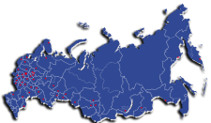
Функциональная структура расходов бюджета
0100 «Общегосударственные вопросы»
0200 «Национальная оборона»
0300 «Национальная безопасность и
правоохранительная деятельность»
0400 «Национальная экономика»
0500 «Жилищно-коммунальное хозяйство»
0600 «Охрана окружающей среды»
0700 «Образование»
0800 «Культура и кинематография»
1000 «Социальная политика»
1100 «Физическая культура и спорт»
1400 «Межбюджетные трансферы
общего характера бюджетам
бюджетной системы РФ»
МКУ ОУФ – ФО администрации Парабельского района Томской области

Slide 18
Формирование расходов бюджета по разделам функциональной классификации
Раздел | Наименование разделов функциональной классификации расходов | 2023 год |  | 2024 год |  | 2025 год |  | 2026 год
 |  | План по состоянию на 01.10.2023 г. (тыс. руб.) | Удельный вес в расходах (в %) | Прогноз (тыс. руб.) | Удельный вес в расходах (в %) | Прогноз (тыс. руб.) | Удельный вес в расходах (в %) | Прогноз (тыс. руб.) | Удельный вес в расходах (в %)
 | ВСЕГО РАСХОДОВ: | 809 273,0 | 100,0 | 885 856,2 | 100,0 | 871 216,8 | 100,0 | 871 564,1 | 100,0
0100 | ОБЩЕГОСУДАРСТВЕННЫЕ ВОПРОСЫ | 65 023,1 | 8,03 | 111 856,3 | 12,63 | 111 856,3 | 12,84 | 111 856,3 | 12,83
0200 | НАЦИОНАЛЬНАЯ ОБОРОНА | 840,6 | 0,10 | 262,0 | 0,03 | 262,0 | 0,03 | 262,0 | 0,03
0300 | НАЦИОНАЛЬНАЯ БЕЗОПАСНОСТЬ И ПРАВООХРАНИТЕЛЬНАЯ ДЕЯТЕЛЬНОСТЬ | 370,7 | 0,05 | 200,0 | 0,02 | 200,0 | 0,02 | 200,0 | 0,02
0400 | НАЦИОНАЛЬНАЯ ЭКОНОМИКА | 65 395,6 | 8,08 | 14 650,6 | 1,65 | 15 408,0 | 1,77 | 15 865,0 | 1,82
0500 | ЖИЛИЩНО-КОММУНАЛЬНОЕ ХОЗЯЙСТВО | 71 296,5 | 8,81 | 51 680,1 | 5,83 | 37 106,7 | 4,26 | 37 106,7 | 4,26
0600 | ОХРАНА ОКРУЖАЮЩЕЙ СРЕДЫ | 0,00 | 0,00 | 39 198,8 | 4,42 | 39 210,1 | 4,50 | 39 221,8 | 4,50
0700 | ОБРАЗОВАНИЕ | 456 225,7 | 56,37 | 528 911,7 | 59,71 | 528 911,7 | 60,71 | 528 911,7 | 60,69
0800 | КУЛЬТУРА, КИНЕМАТОГРАФИЯ | 96 443,3 | 11,92 | 60 856,4 | 6,87 | 60 842,4 | 6,98 | 60 842,4 | 6,98
1000 | СОЦИАЛЬНАЯ ПОЛИТИКА | 11 644,3 | 1,44 | 21 993,5 | 2,48 | 21 192,3 | 2,43 | 21 192,3 | 2,43
1100 | ФИЗИЧЕСКАЯ КУЛЬТУРА И СПОРТ | 4 917,0 | 0,61 | 6 253,5 | 0,71 | 6 253,5 | 0,72 | 6 253,5 | 0,72
1400 | МЕЖБЮДЖЕТНЫЕ ТРАНСФЕРТЫ ОБЩЕГО ХАРАКТЕРА БЮДЖЕТАМ БЮДЖЕТНОЙ СИСТЕМЫ РОССИЙСКОЙ ФЕДЕРАЦИИ | 37 116,2 | 4,59 | 49 993,3 | 5,64 | 49 973,8 | 5,74 | 49 852,4 | 5,72
Сохранение социальной направленности за счет четкого планирования расходов - приоритетное направление при формировании бюджета
В структуре расходов бюджета района в 2024 - 2026 гг. наибольший удельный вес составляют расходы социальной направленности (расходы на образование, культуру, спорт, социальную политику). В объеме всех расходов бюджета района расходы социальной сферы составят:
на 2024 год – 69,8% или 618 015,1 тыс. рублей;
на 2025 год – 70,8% или 617 199,9 тыс. рублей;
на 2026 год – 70,8% или 617 199,9 тыс. рублей.
МКУ ОУФ – ФО администрации Парабельского района Томской области

Slide 19
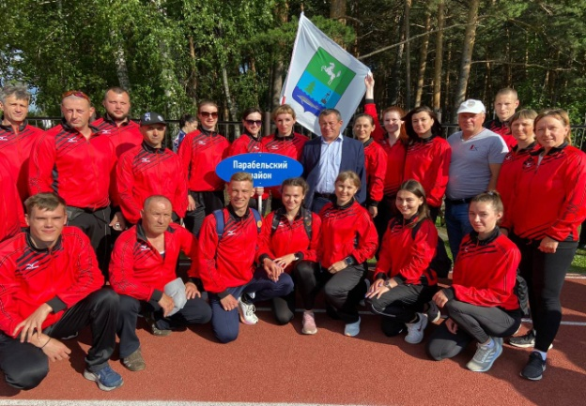
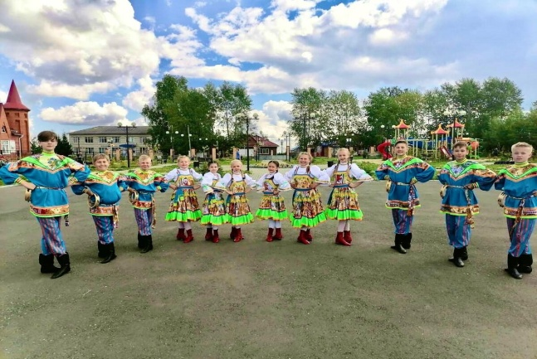
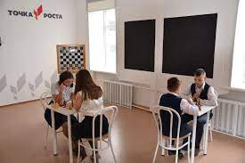
Муниципальные программы
Муниципальная программа - документ стратегического планирования, содержащий комплекс планируемых мероприятий, взаимоувязанных по задачам, срокам осуществления, исполнителям и ресурсам и обеспечивающих наиболее эффективное достижение целей и решение задач социально-экономического развития муниципального образования «Парабельский район».
Проект бюджета Парабельского района на 2024 год и плановый период 2025 и 2026 годов формируется по программно-целевому принципу и предполагает в 1 чтении реализацию 8 муниципальных программ.
Муниципальные программы (МП), предлагаемые к финансированию в бюджете района на 2024-2026 годы, направлены на достижение целей Стратегии социально-экономического развития муниципального образования «Парабельский район» Томской области до 2030 года. Перечень МП утвержден распоряжением Администрации Парабельского района от 09.10.2018 г. №270а «О перечне муниципальных программ».
МКУ ОУФ – ФО администрации Парабельского района Томской области

Slide 20
Общий объем расходов на реализацию муниципальных программ
2024 год
763 880,3
тыс. рублей
2025 год
749 240,9
тыс. рублей
2026 год
749 588,2
тыс. рублей
Доля программных мероприятий в общем объеме расходов бюджета составляет более 86,2%
Структура расходов на муниципальные программы (МП)
Прочие МП (1,1%):
*МП «Развитие физической культуры, спорта и формирования здорового образа жизни населения Парабельского района» - 0,7%
*МП «Формирование благоприятной и доступной социальной среды в Парабельском районе» - 0,1%
*МП «Поддержка отраслей экономики в Парабельском районе» – 0,2%
*МП «Обеспечение транспортной доступности на территории Парабельского района» – 0,1%
МКУ ОУФ – ФО администрации Парабельского района Томской области

Slide 21
Муниципальная программа «Развитие системы образования Парабельского района»
Цель программы - развитие муниципальной системы образования, обеспечивающее повышение качества образования, посредством создания современных, доступных, безопасных условий образовательного процесса, развития инфраструктуры системы образования
Ответственным исполнителем МП является муниципальное казенное учреждение Отдел образования Администрации Парабельского района
Объемы финансирования
2024 год – 543 234,4 тыс. рублей
2025 год – 543 234,4 тыс. рублей
2026 год – 543 234,4 тыс.рублей
В структуре программных мероприятий расходы на реализацию МП «Развитие системы образования Парабельского района» составляют 71%
Программа имеет 7 подпрограмм
Наименование | 2024 год | 2025 год | 2026 год
Всего, в том числе по подпрограмма: | 543 234,4 | 543 234,4 | 543 234,4
Развитие дошкольного образования | 105 505,0 | 105 505,0 | 105 505,0
Развитие начального, общего, основного общего, среднего общего образования | 329 278,2 | 329 278,2 | 329 278,2
Развитие системы воспитания и дополнительного образования | 36 394,9 | 36 394,9 | 36 394,9
Развитие инфраструктуры системы образования | 1 500,0 | 1 500,0 | 1 500,0
Реализация полномочий по организации и осуществлению деятельности по опеке и попечительству | 21 524,9 | 21 524,9 | 21 524,9
Сохранение и укрепление здоровья обучающихся и воспитанников образовательных учреждений Парабельского района | 9 976,9 | 9 976,9 | 9 976,9
Обеспечивающая подпрограмма | 39 054,5 | 39 054,5 | 39 054,5
МКУ ОУФ – ФО администрации Парабельского района Томской области

Slide 22
Муниципальная программа «Развитие культуры и туризма Парабельского района»
Цель программы - комплексное развитие отрасли культуры, повышение качества предоставления услуг учреждениями культуры, посредством создания современных, доступных, безопасных условий, развития инфраструктуры отрасли. Создание в Парабельском районе условий для развития современного конкурентоспособного туристско-рекреационного комплекса
Ответственный исполнитель программы - муниципальное казенное учреждение Отдел культуры Администрации Парабельского района
Объемы финансирования
2024 год – 74 216,4 тыс. рублей
2025 год – 74 202,4 тыс. рублей
В структуре программных мероприятий расходы на реализацию МП «Развитие культуры и туризма Парабельского района» составляют 9,7%
2026 год – 74 202,4 тыс. рублей
Программа имеет 3 подпрограммы
тыс. рублей
Наименование | 2024 год | 2025 год | 2026 год
Всего, в том числе по подпрограммам: | 74 216,4 | 74 202,4 | 74 202,4
Создание условий по предоставлению населению культурно-досуговых услуг на территории Парабельского района | 56 272,9 | 56 258,9 | 56 258,9
Создание условий для организации дополнительного образования детей в области культуры на территории Парабельского района | 10 912,7 | 10 912,7 | 10 912,7
Обеспечивающая подпрограмма | 7 030,8 | 7 030,8 | 7 030,8
Наименование | 2024 год | 2025 год | 2026 год
Всего, в том числе по подпрограммам: | 74 216,4 | 74 202,4 | 74 202,4
Создание условий по предоставлению населению культурно-досуговых услуг на территории Парабельского района | 56 272,9 | 56 258,9 | 56 258,9
Создание условий для организации дополнительного образования детей в области культуры на территории Парабельского района | 10 912,7 | 10 912,7 | 10 912,7
Обеспечивающая подпрограмма | 7 030,8 | 7 030,8 | 7 030,8
МКУ ОУФ – ФО администрации Парабельского района Томской области

Slide 23
Муниципальная программа «Развитие физической культуры, спорта и формирования здорового образа жизни населения Парабельского района»
Цель программы - создание условий для занятий спортом населения Парабельского района
Ответственный исполнитель программы - муниципальное казенное учреждение Администрация Парабельского района
Объемы финансирования
2024 год – 5 151,6 тыс. рублей
2025 год – 5 151,6 тыс. рублей
В структуре программных мероприятий расходы на реализацию МП «Развитие физической культуры, спорта и формирования здорового образа жизни населения Парабельского района» составляют 0,7%
2026 год – 5 151,6 тыс. рублей
Муниципальная программа имеет 2 подпрограммы. В проекте бюджета на 2024 год и плановый период 2025 и 2026 годов бюджетные ассигнования запланированы в одинаковых объемах:
Подпрограмма "Создание благоприятных условий для увеличения охвата населения физической культурой и спортом" включает в себя мероприятия по обеспечению участия сборной команды района в областных мероприятиях, а также мероприятия, проводимые в рамках регионального проекта «Спорт - норма жизни», в виде обеспечения условий для развития физической культуры и массового спорта. Бюджетные ассигнования запланированы в сумме 4 469,1 тыс. рублей ежегодно.
Подпрограмма "Развитие спортивной инфраструктуры" включает в себя мероприятия, проводимые в рамках регионального проекта «Спорт - норма жизни» в виде приобретения оборудования для малобюджетных спортивных площадок. Бюджетные ассигнования запланированы в сумме 682,5 тыс. рублей ежегодно.
МКУ ОУФ – ФО администрации Парабельского района Томской области

Slide 24
Муниципальная программа «формирование благоприятной и доступной социальной среды в Парабельском районе»
Цель программы - повышение уровня и качества жизни населения, накопление человеческого капитала. Повышение качества предоставления социальных услуг жителям Парабельского района
Ответственный исполнитель программы - муниципальное казенное учреждение Администрация Парабельского района
Объемы финансирования
2024 год – 535,0 тыс. рублей
2025 год – 150,0 тыс. рублей
В структуре программных мероприятий расходы на реализацию МП «Формирование благоприятной и доступной социальной среды в Парабельском района» составляют 0,1%
2026 год – 150,0 тыс. рублей
В проекте бюджета района на 2024 – 2026 гг. заложены средства на реализацию мероприятия - оказание помощи в ремонте и (или) переустройстве жилых помещений граждан, не стоящих на учете в качестве нуждающихся в улучшении жилищных условий из числа тружеников тыла военных лет; лиц, награжденных знаком "Жителю блокадного Ленинграда"; лиц, награжденных знаком "Житель осажденного Севастополя"; бывших несовершеннолетних узников концлагерей; вдов погибших (умерших) участников Великой Отечественной войны 1941 - 1945 годов, не вступивших в повторный брак.
На 2024 год заложены бюджетные ассигнования на единовременную денежную выплату отдельным категориям граждан на улучшение жилищных условий взамен предоставления земельного участка в собственность бесплатно в соответствии с Законом Томской области от 9 июля 2015 года № 100-ОЗ «О земельных отношениях в Томской области» в сумме 285,0 тыс. рублей.
МКУ ОУФ – ФО администрации Парабельского района Томской области

Slide 25
Муниципальная программа «поддержка отраслей экономики в Парабельском районе»
Цель программы - сохранение и развитие отраслей экономики в Парабельском районе
Ответственный исполнитель программы – экономический отдел Администрации Парабельского района
Объемы финансирования
2024 год – 1 662,2 тыс. рублей
2025 год – 1 662,2 тыс. рублей
В структуре программных мероприятий расходы на реализацию МП «Поддержка отраслей экономики в Парабельском района» составляют 0,2%
2026 год – 1 662,2 тыс. рублей
Наименование | 2024 год | 2025 год | 2026 год
Всего, в том числе по подпрограммам: | 1 662,2 | 1 662,2 | 1 662,2
Сохранение и развитие малых форм хозяйствования | 1 105,4 | 1 105,4 | 1 105,4
Обеспечивающая подпрограмма | 556,8 | 556,8 | 556,8
Подпрограмма «Сохранение и развитие малых форм хозяйствования» содержит мероприятия по сохранению и развитию личных подсобных хозяйств в виде финансирования искусственного осеменения коров в ЛПХ и КФХ, субсидирования расходов на содержание коров, возмещения части затрат на обеспечение технической и технологической модернизации.
В обеспечивающую подпрограмму включены расходы на руководство и управление в сфере установленных функций органов местного самоуправления на осуществление отдельных государственных полномочий по поддержке сельскохозяйственного производства.
МКУ ОУФ – ФО администрации Парабельского района Томской области

Slide 26
Муниципальная программа «устойчивое развитие Парабельского района в сфере благоустройства, строительства, архитектуры, дорожного хозяйства»
Цель программы - повышение уровня и качества жизни населения, накопление человеческого капитала, сбалансированное территориальное развитие за счет развития инфраструктуры
Ответственный исполнитель программы - муниципальное казенное учреждение Администрация Парабельского района
Объемы финансирования
2024 год – 65 658,8 тыс. рублей
2025 год – 51 437,9 тыс. рублей
2026 год – 51 906,6 тыс. рублей
В структуре программных мероприятий расходы на реализацию МП «Устойчивое развитие Парабельского района в сфере благоустройства, строительства, архитектуры, дорожного хозяйства» составляют 8,6%
Муниципальная программа имеет 4 подпрограммы:
Подпрограмма «Улучшение жилищных условий граждан, проживающих в сельской местности» предусматривает расходы в 2024 году в сумме 416,2 тыс. рублей на улучшение жилищных условий граждан Российской Федерации, проживающих на сельских территориях.
По подпрограмме «Сохранение и развитие автомобильных дорог Парабельского района» предусмотрены бюджетные ассигнования на мероприятия по осуществлению дорожной деятельности (содержание и ремонт) в отношении дорог местного значения между населенными пунктами Парабельского района.
Подпрограмма «Развитие системы сбора, обработки, утилизации, обезвреживания и размещения твердых коммунальных отходов» направлена на обеспечение мероприятий по созданию инфраструктуры в сфере обращения с твердыми коммунальными отходами в виде:
- создания и обустройства мест контейнерных площадок для сбора (накопления) твердых коммунальных отходов на территории поселений муниципального района. Бюджетные ассигнования запланированы в сумме 200,0 тыс. рублей ежегодно;
реализации плана мероприятий, указанных в пункте 1 статьи 16.6, пункте 1 статьи 75.1 и пункте 1 статьи 78.2 Федерального закона от 10 января 2002 №7-ФЗ «Об охране окружающей среды». В проекте бюджета района на 2024 – 2026 гг. расходы заложены в сумме 39 198,8 тыс. рублей в 2024 году, 39 210,1 тыс. рублей в 2025 году, 39 221,8 тыс. рублей в 2026 году.
Подпрограмма «Развитие и модернизация коммунальной инфраструктуры Парабельского района» предусматривает расходы в 2024 году на проведение капитальных ремонтов объектов коммунальной инфраструктуры в целях подготовки хозяйственного комплекса Томской области к безаварийному прохождению отопительного сезона, а именно – капитальный ремонт дизель- генератора в ДЭС с. Нарым, Парабельского района Томской области. Расходы составят 14 573,4 тыс. рублей, из них 11 963,0 тыс. рублей средства областного бюджета, 2 610,4 тыс. рублей – бюджет района.
МКУ ОУФ – ФО администрации Парабельского района Томской области

Slide 27
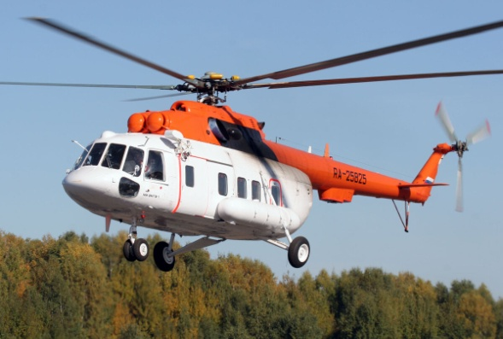
Муниципальная программа «обеспечение транспортной доступности на территории парабельского района»
Цель программы - содействие повышению эффективности транспортной системы района
Ответственный исполнитель программы – муниципальное казенное учреждение Администрация Парабельского района
Объемы финансирования
2024 год – 941,0 тыс. рублей
2025 год – 941,0 тыс. рублей
В структуре программных мероприятий расходы на реализацию МП «Обеспечение транспортной доступности на территории Парабельского района» составляют 0,1%
2026 год – 941,0 тыс. рублей
Объемы бюджетных ассигнований на реализацию МП в 2024-2026 годах составляют 941,0 тыс. рублей ежегодно по подпрограмме «Финансовая поддержка авиасообщения с Нарымским сельским поселением» на организацию транспортного обслуживания населения воздушным транспортом в период распутицы.
МКУ ОУФ – ФО администрации Парабельского района Томской области

Slide 28
Муниципальная программа «развитие муниципального управления в Парабельском районе»
Цель программы - повышение эффективности муниципального управления в Парабельском районе
Ответственный исполнитель программы - муниципальное казенное учреждение Администрация Парабельского района
Объемы финансирования
2024 год – 72 480,9 тыс. рублей
2025 год – 72 461,4 тыс. рублей
2026 год – 72 340,0 тыс. рублей
В структуре программных мероприятий расходы на реализацию МП «Развитие муниципального управления в Парабельском районе» составляют 9,5%
тыс. рублей
Наименование | 2024 год | 2025 год | 2026 год
Всего, в том числе по подпрограммам: | 72 480,9 | 72 461,4 | 72 340,0
Развитие информационного общества | 5 204,0 | 5 204,0 | 5 204,0
Эффективное управление муниципальными финансами Парабельского района, достижение сбалансированности бюджетов сельских поселений | 52 493 ,3 | 52 473,8 | 52 352,4
Повышение эффективности управления муниципальным имуществом Парабельского района | 500,0 | 500,0 | 500,0
Обеспечивающая подпрограмма | 14 283,6 | 14 283,6 | 14 283,6
По подпрограмме «Развитие информационного общества» предусмотрены бюджетные ассигнования на обеспечение информирования населения муниципального образования «Парабельский район» о деятельности органов местного самоуправления, о социально-экономическом и культурном развитии муниципального образования.
Бюджетные ассигнования по подпрограмме «Эффективное управление муниципальными финансами Парабельского района, достижение сбалансированности бюджетов сельских поселений» направлены на достижение сбалансированности бюджетов сельских поселений и создание условий для обеспечения равных финансовых возможностей муниципальных образований для решения вопросов местного значения (предоставление дотаций и иных межбюджетных трансфертов сельским поселениям).
Подпрограмма «Повышение эффективности управления муниципальным имуществом Парабельского района» содержит мероприятия по государственной регистрации права муниципальной собственности на объекты недвижимого имущества, в том числе земельных участков и выделу земельных участков из земель сельскохозяйственного назначения.
Обеспечивающая подпрограмма содержит мероприятия по сопровождению казначейского исполнения бюджета района, а также обеспечение руководства и управления в сфере установленных функций органов местного самоуправления.
МКУ ОУФ – ФО администрации Парабельского района Томской области

Slide 29
Непрограммные направления расходов бюджета района
Общий объем расходов бюджета района по непрограммным направлениям составляет 121 975,9 тыс. рублей ежегодно.
Доля непрограммных мероприятий в общем объеме расходов бюджета составляет 13,8%.
Непрограммные направления расходов определены пунктом 11 Порядка принятия решений о разработке муниципальных программ Парабельского района, их формирования и реализации, а также проведения и критерии оценки эффективности их реализации, утвержденного постановлением Администрации Парабельского района от 29.04.2015 № 341а «Об утверждении Порядка принятия решений о разработке муниципальных программ Парабельского района, их формирования и реализации, а также проведения и критерии оценки эффективности их реализации».
Бюджетные ассигнования на реализацию непрограммных направлений расходов
на 2024-2026 годы
тыс. рублей
Наименование | Сумма расходов (ежегодно)
Итого | 121 975,9
Компенсация расходов по организации электроснабжения от дизельных электростанций | 35 106,7
Организация водоснабжения населения в границах сельских поселений | 1 800,0
Мероприятия по мобилизационной подготовке экономики района | 262,0
Обеспечение деятельности Единой дежурно-диспетчерской службы | 3 600,4
Создание и восполнение резерва материальных ресурсов для ликвидации чрезвычайных ситуаций | 200,0
Осуществление отдельных государственных полномочий по организации мероприятий при осуществлении деятельности по обращению с животными без владельцев | 718,4
Расходы на уплату членских взносов в Совет муниципальных образований Томской области | 206,7
Расходы на реализацию Постановления администрации Парабельского района Томской области от 31.01.2014г. № 42а «О почетной грамоте и Благодарности администрации Парабельского района» | 255,0
Расходы на индексацию коммунальных услуг казенным и бюджетным учреждениям Парабельского района | 1 000,0
Расходы на уплату налога на имущество организаций | 10 000,0
Расходы по оплате тепловой энергии от котельных, не подлежащих государственному регулированию ценообразования | 6 000,0
Резервные фонды органов местного самоуправления | 1 650,0
Руководство и управление в сфере установленных функций органов местного самоуправления | 60 089,2
Компенсационные выплаты лицам, проживающим в местностях, приравненных к районам Крайнего Севера, и работающим в организациях и органах, финансируемых из районного бюджета | 1 000,0
Уплата взносов на капитальный ремонт многоквартирных домов | 87,6
МКУ ОУФ – ФО администрации Парабельского района Томской области

Slide 30
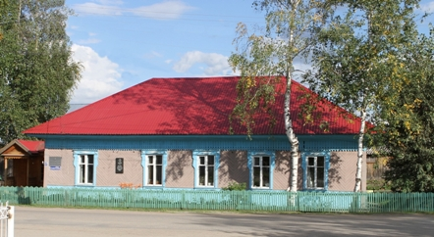
Бюджет для граждан на основе проекта решения о бюджете на 2024 год и плановый период 2025 и 2026 годов подготовлен Финансовым отделом администрации Парабельского района Томской области
Контактная информация:
Руководитель - Шибаева Татьяна Михайловна,
тел. 8(38252)2-18-50
Заместитель руководителя – Сысолина Наталья Евгеньевна,
тел. 8(38252)2-15-59
Адрес Финансового отдела:
636601, Томская область, село Парабель, улица Советская, д. 17
Адрес электронной почты: finotdel@parabel.gov70.ru
Факс: 8 (38252)2-10-86
График работы Финансового отдела:
Понедельник – четверг: с 9-00 до 17-15
Пятница: с 9-00 до 17-00
Суббота, воскресенье - выходные дни
Обеденный перерыв с 13-00 до 14-00
МКУ ОУФ – ФО администрации Парабельского района Томской области

